Slide 1
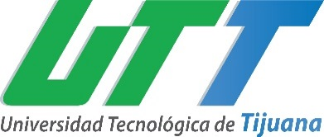

TRABAJO RECEPCIONAL DE
CMA (Control Methods Audits)
REALIZADO POR
Miguel Mauricio Cano Ramos
EN LA EMPRESA
Autoliv Safety Technology de Mexico S.A. de C.V.
AUTORIZÓ
MC. GABRIEL LIZARRAGA
GENERACIÓN
2014-2016
TSU EN:
ELECTROMECÁNICA INDUSTRIAL
TRABAJO RECEPCIONAL DE
CMA (Control Methods Audits)
REALIZADO POR
Miguel Mauricio Cano Ramos
EN LA EMPRESA
Autoliv Safety Technology de Mexico S.A. de C.V.
AUTORIZÓ
MC. GABRIEL LIZARRAGA
GENERACIÓN
2014-2016
INGENIERÍA EN:
ELECTROMECÁNICA INDUSTRIAL

